Slide 1

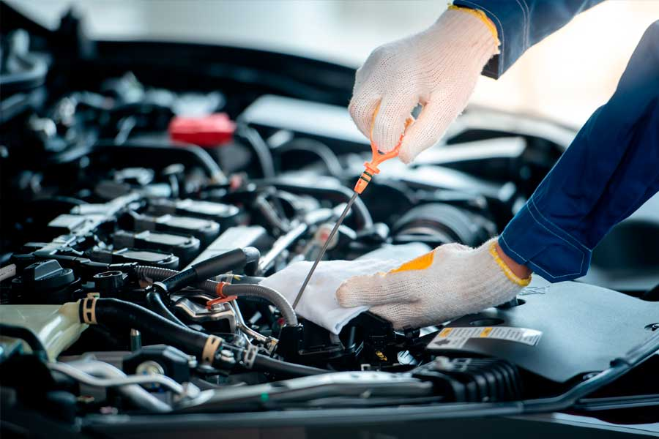
Plan mantenimiento automotriz
Integrantes: Héctor Castillo.
Cesar Pérez.
Bryan Pérez.
Denis Erices.
Docente: Lissette Salamanca.
Asignatura: Funciones y geometría.
Carrera: Ingeniería en mecánica automotriz y electromovilidad.
Fecha: 17-11-2023.

Slide 2
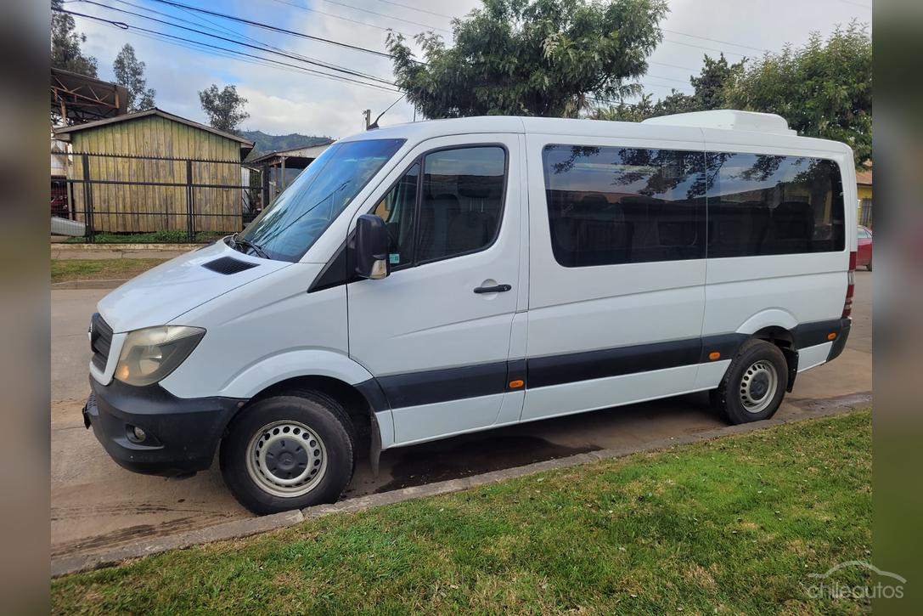
Definición proyecto:
Primero que todo debemos enfocarnos en el objetivo que queremos abordar, que seria la disminución de los costos de mantención, repuestos y mano de abra para la empresa, la cual trabaja con 10 furgones Mercedes Benz Sprinter.
Indagaremos y solucionaremos la problemática que se presenta en la empresa, ya que esta presentando elevados costos de mantención al no realizar a tiempo estas mantenciones a 7 de los 10 vehículos en que los que trabajan, además de un estancamiento de producción al no poder continuar con sus labores, todo esto por no realizar una sencilla mantención preventiva cada cierto kilometraje, así la empresa gastaría menos dinero en esas mantenciones.
Que al no realizar estas mantenciones periódicamente, saldrá mas elevado el costo en base a diagnostico, repuestos, reparación y mano de obra.

Slide 3
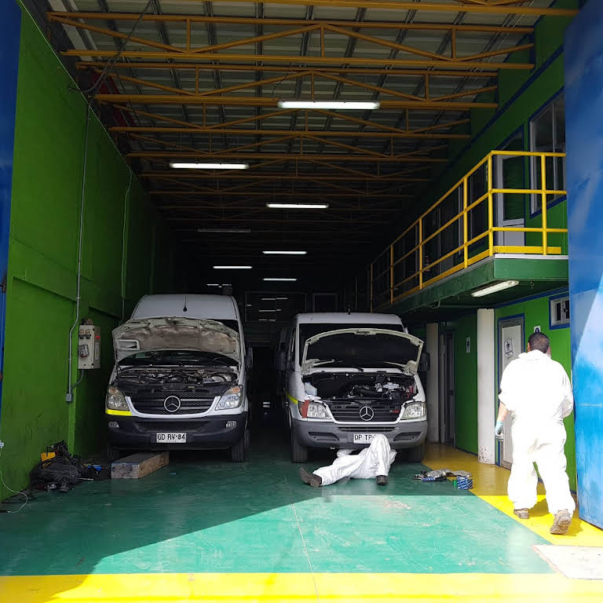
Tema de investigación, nociones matemáticas y problemática a abordar:
Investigaremos respecto a una empresa en especifico, para que realicen mantenciones a tiempo a sus vehículos, para reducir costos de reparación y mano de obra. Analizaremos los gastos que tienen periódicamente, además comparándolo con mantenimientos preventivos que se pueden hacer cada cierto tiempo, comparando valores de pago (cual conviene mas).
En los términos de la noción matemática que utilizaremos nos referiremos a porcentajes, cálculos matemáticos, estadísticas y gráficos.
La problemática a abordar serian los elevados costos de mantención al no efectuar a tiempo mantenciones a sus vehículos, además de un estancamiento de producción al no poder continuar con sus tareas.

Slide 4
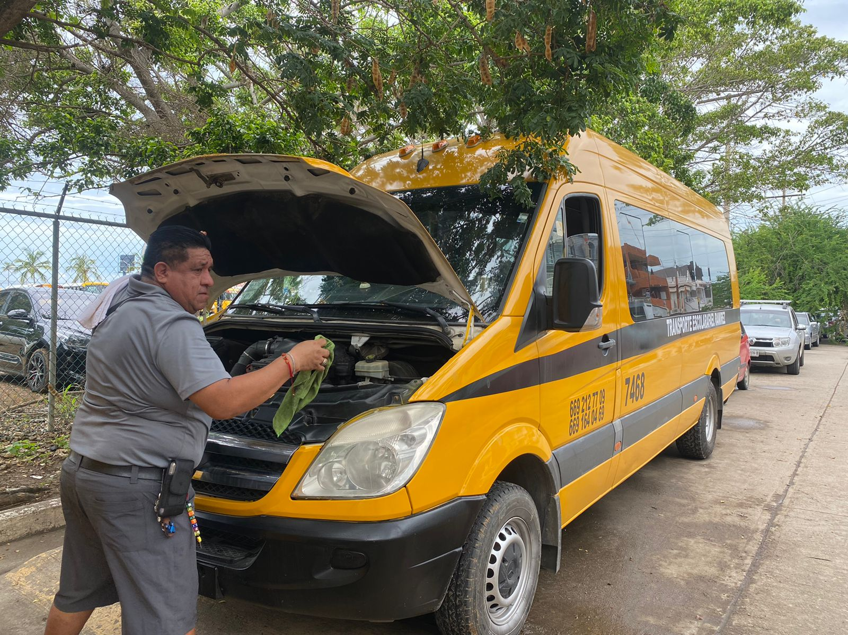
Objetivos y preguntas de investigación:
El objetivo a lograr es la importancia que tiene la finalidad del mantenimiento preventivo, que es “encontrar y corregir” los problemas menores antes de que estos provoquen fallas a gran escala. El mantenimiento preventivo comprende una lista completa de actividades, todas ellas realizadas por usuarios, operadores, y personal mecánico.
Preguntas de indagación:
¿Cuáles serian los costos de no hacer un mantenimiento a tiempo?
¿Cuánto dinero se ahorraría en hacer la mantención preventiva a tiempo?
¿Cuánto aumentaría la utilidad de la empresa?
¿Cuánta perdida de dinero hay en mantenciones correctivas que se pueden haber realizado antes de la falla?

Slide 5
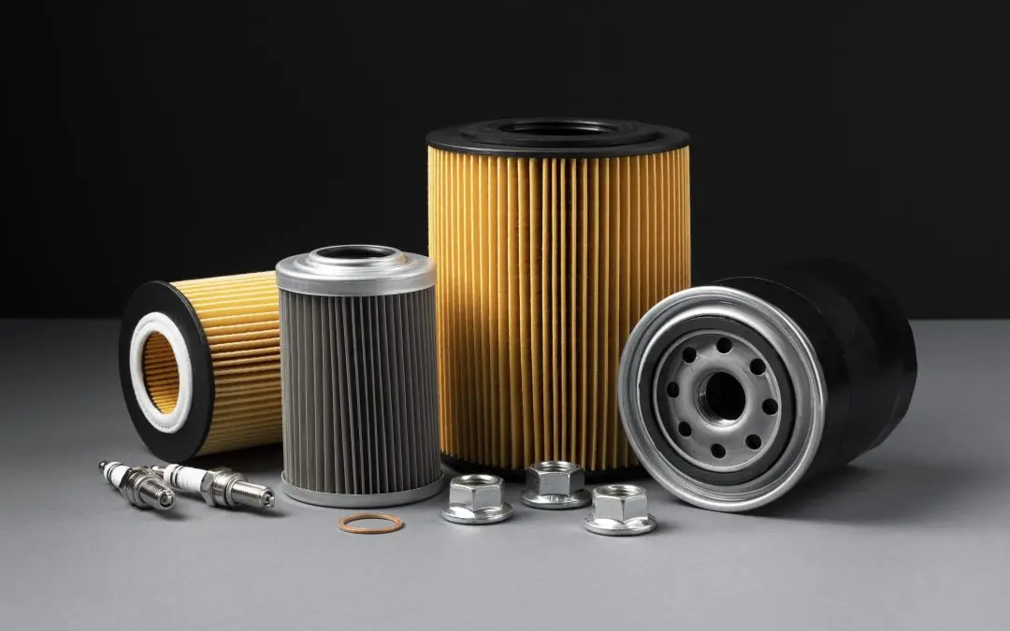
Temas iniciales involucrados:
Para esto debemos diferenciar el mantenimiento preventivo del correctivo, el mantenimiento correctivo resuelve los problemas, mientras que el preventivo trata de evitarlos. Así, el mantenimiento correctivo se lleva a cabo cuando se produce una avería en una máquina o equipo.
El mantenimiento preventivo, en cambio busca mediante comprobaciones y tareas rutinarias, verificar que un activo funciona correctamente e identificar cualquier fallo en su funcionamiento antes de que se produzca una avería. Todo esto para que la empresa no involucre mayores gastos en un mantenimiento correctivo. Como ejemplo de un plan preventivo seria el cambio de aceite motor, filtros del vehículos (aceite, aire, polen), pastilla de freno, alineamiento, revisión de nivel de líquidos, limpieza y mantención de inyectores y prueba de ruta.

Slide 6

Cronograma y materiales a utilizar:
Materiales a utilizar: Facturas de los repuestos y de mantenimiento que se le hayan echo a los vehículos anteriormente.
Crear un plan de mantenimiento para cada vehículo a un determinado kilometraje.
Coordinar las tareas de mantenimiento preventivo en el momento que sea mejor para el flujo de producción.

Slide 7
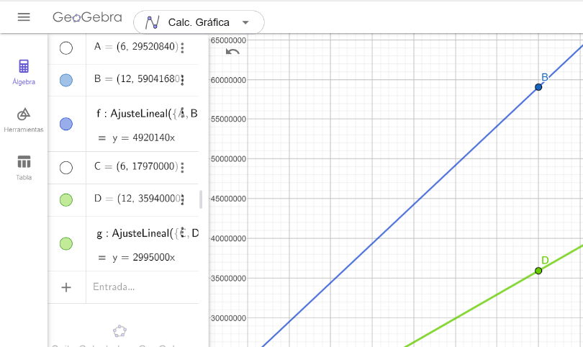
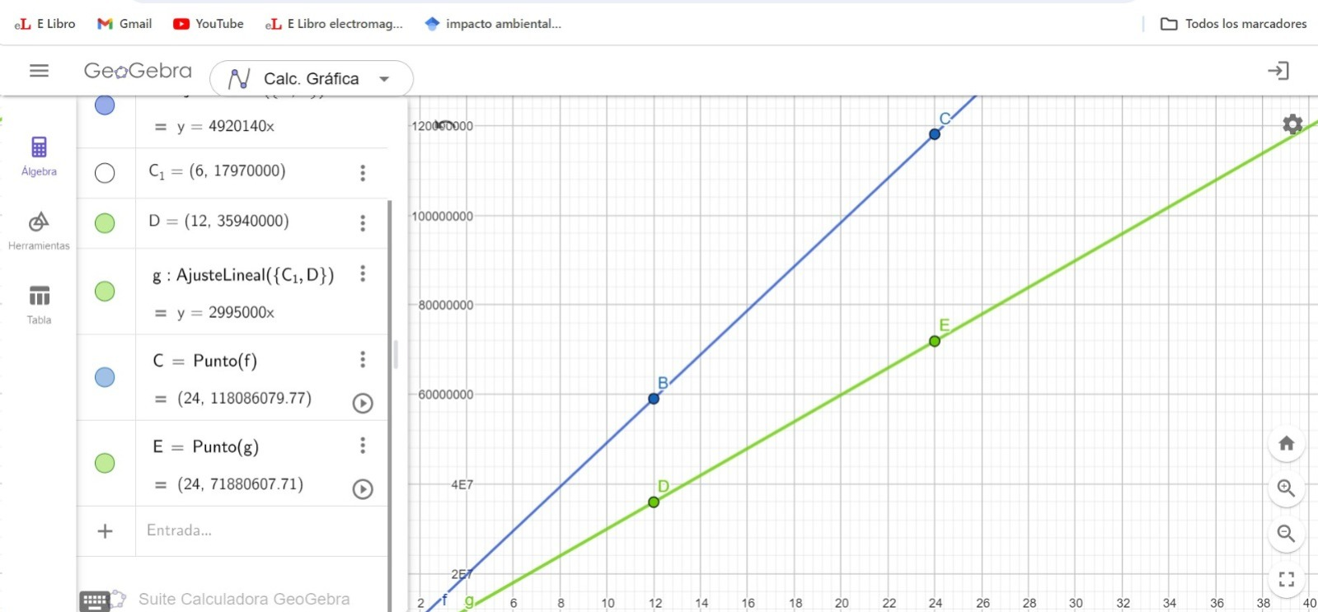
Herramientas tecnológicas:
La herramienta tecnológica que utilizamos es geogebra en la cual utilizamos la función lineal para graficar.
La línea azul representa la función lineal de gasto que generan las 10 maquinarias sin mantenimiento en repararse y esto es 59.041.680 pesos.
La línea verde representa la función lineal del gasto del mantenimiento que es de 35.940.000 pesos y el ahorro de esta función es de 23.101.680 pesos comparada con el gasto de la reparaciones de las maquinarias.
En un año más se muestra en c y d la función de el gasto de la reparación y crese en 118.086.079 pesos y en el gasto de la mantención crese solo a 71.880.607 millones y si se sigue con la mantención se ahorra en dos años 46.205.472 millones.

Slide 8
Proceso a preguntas:
¿Cuáles serian los costos de no hacer un mantenimiento a tiempo ( 1 furgón de faena cada 15.000km o 2 meses)?
Mano de obra total: 120.000 pesos.
Cambio 4 inyectores (si es que llegan a fallar): 1.200.000 pesos aprox.
Filtros de petróleo, decantador, aire, aceite y polen: 160.000 pesos.
Cambio de aceite 12 litros: 99.000 pesos.
Limpieza estanque de combustible: 50.000 pesos.
Furgón de recambio ida y vuelta, mas el regreso del furgón en pana a faena (peaje, petróleo, conductor): 240.000 pesos.
Grúa en caso de requerirla: 500.000 pesos.
Costo total mantención: 2.249.120 pesos aprox.
La probabilidad de que fallen los inyectores en los furgones de la empresa es de 7 de 10, cada 45.000 a 50.000 kilómetros.
Todos estos valores son calculados aproximadamente o estimados, sacados de paginas de repuestos y mantención automotriz.

Slide 9
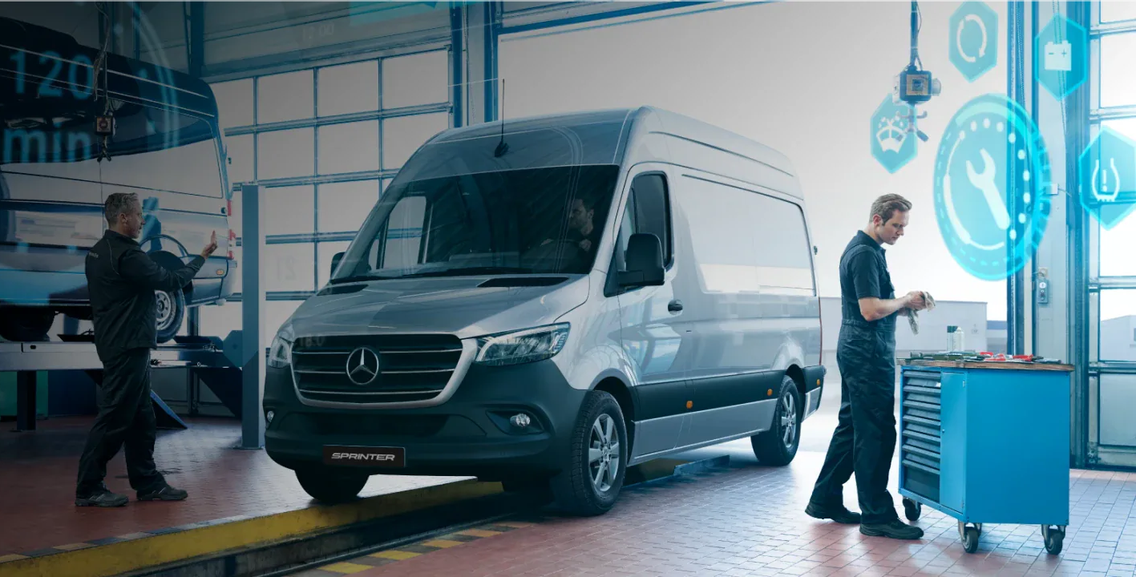
Proceso a preguntas:
¿Cuántos serian los costos de hacer la mantención preventiva a tiempo?
Mano de obra: 90.000 pesos.
Limpieza 4 inyectores: 200.000 pesos.
Filtros de petróleo, decantador, aire, aceite y polen: 160.000 pesos.
Cambio de aceite 12 litros: 99.000 pesos.
Limpieza estanque de combustible: 50.000 pesos.
Costo total mantención: 599.000 pesos.
El costos de no hacer un mantenimiento a tiempo, rondan los 2.249.120 pesos, el mantenimiento preventivo ronda los 599.000 pesos, si se hace el mantenimiento preventivo cuando corresponde la empresa se ahorraría 1.650.120 pesos cada vez que tengan que cambiar (inyectores, el furgón quede en pana, grúa, furgón de recambio, etc.).
Si este mantenimiento lo prolongamos en los 6 meses de mantención a respetarse, el total al año seria de 3.594.000 pesos, en comparación si llegaran a fallar 2 veces los inyectores al año la suma asciende a 6.894.240 pesos, la cantidad que se ahorraría la empresa haciendo su mantenciones a tiempo serian 3.300.240 pesos que corresponden a un 52.13% menos por cada furgón.

Slide 10

Proceso a preguntas:
¿Cuánto aumentaría la utilidad de la empresa?
7 furgones malos (4 meses inyectores) 31.487.680+ (8 meses restantes mantención normal) 16.772.000
3 furgones buenos (12 meses mantención normal) 10.782.000
Total: 59.041.680
10 furgones mantenimiento tiempo 35.940.000
Si se resta el costo total de los 10 furgones sin mantenimiento a tiempo, con el costo de 10 furgones con mantenimiento a tiempo, la empresa se ahorraría 23.101.680 que es un 39.13% aprox de utilidad, si hace el mantenimiento correctivo a tiempo a los 10 furgones, este dinero lo podría utilizar para diversos fines de la empresa.

Slide 11
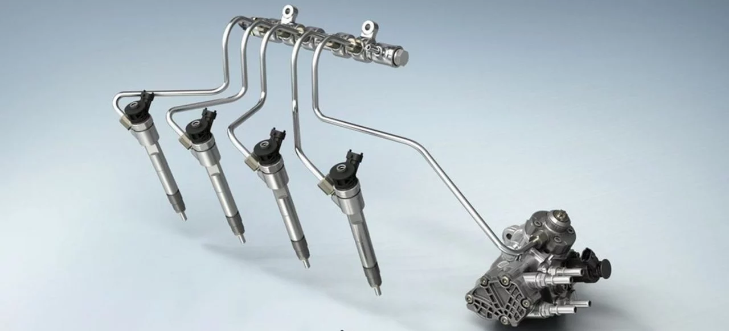
Proceso a preguntas:
¿Cuánta perdida de dinero hay en mantenciones correctivas que se pueden haber realizado antes de la falla?
Teniendo en consideración la probabilidad de que a 7 de cada 10 furgones le fallan los inyectores 2 veces al año, realizamos los siguientes cálculos: (599.000 mantención normal, 2.249.000 mantención correctiva)
7 furgones (4 meses inyectores malos) 31.487.680+ (8 meses restantes mantención normal) 16.772.000, total: 48.259.680
Mantención a tiempo de los 7 furgones: 25.158.000
31.487.680(mantención correctiva 7 furgones)-(mantención preventiva a tiempo sise le hubiera echo a los 7 furgones)8.386.000= la empresa esta desembolsando 23.101.680 pesos al año por no realizar mantenimientos a tiempo de sus furgones.

Slide 12
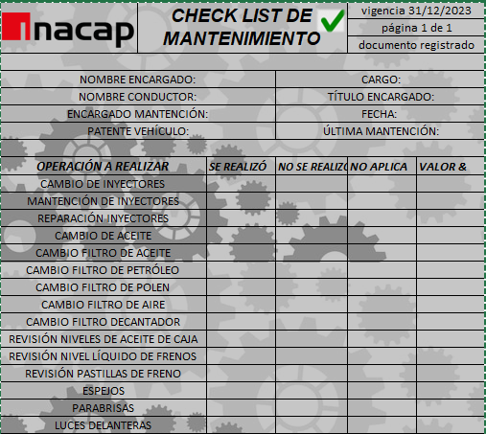
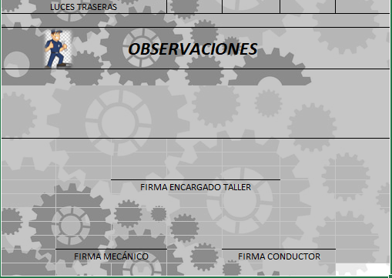
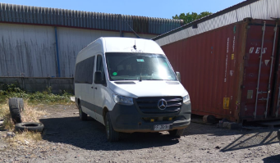
Revisión de ideas:
La siguiente planilla apoyara e indicara la mantención que se realizara a cada maquina:

Slide 13
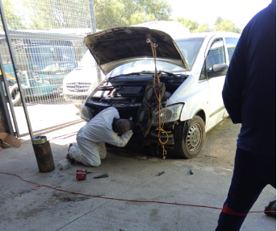
Propuesta de solución:
La solución que proponemos para resolver este problema que se esta dando en nuestra empresa, es crear una planilla o check list de mantenimiento preventivo a tiempo para cada maquina que trabaja ahí, para así hacer la mantención que corresponde a tiempo justo acorde al kilometraje que tenga cada furgón, para así evitar tener mantenimientos correctivos y que la empresa tenga que desembolsar mas dinero, siendo que ese mismo lo puede utilizar para otros fines de progresión de la misma.

Slide 14
Resultados y conclusiones:
Es evidente que al realizar las mantenciones a tiempo y/o fuera de tiempo hay ciertas diferencias ya que se ahorra un tanto por ciento realizando las mantenciones a tiempo y al realizar las mantenciones fuera de tiempo tenemos un mayor gasto en las respectivas mantenciones que se pueden realizar a tiempo y así evitar los mayores gastos en mantenciones.
https://listado.mercadolibre.cl/reouestos-sprinter#D[A:reouestos%20sprinter
https://www.geogebra.org/?lang=es
https://www.kaufmann.cl/?utm_source=google&utm_medium=CPC&utm_campaign=AO-Search-Ins&utm_term=Kaufmann&utm_content=Kaufmann&dclid=&gclid=EAIaIQobChMI7NmxpcT4ggMV1VFyCh08MwJaEAAYASAAEgIKifD_BwE
https://www.caren.cl/?gad_source=1&gclid=EAIaIQobChMIhfCUhMX4ggMVCh6tBh0cmA5gEAAYASAAEgIc-vD_BwE

